Slide 1
BEN KİMİM?
Portre: İnsan betimlemesi.
trgamzeogretmen

Slide 2
HAYDİ, BENİ BUL!
Öğretmenini dikkatli dinle ve okuyacağı özelliklere göre benim kim olduğumu tahmin et.
Hazırsan başlıyoruz...

Slide 3
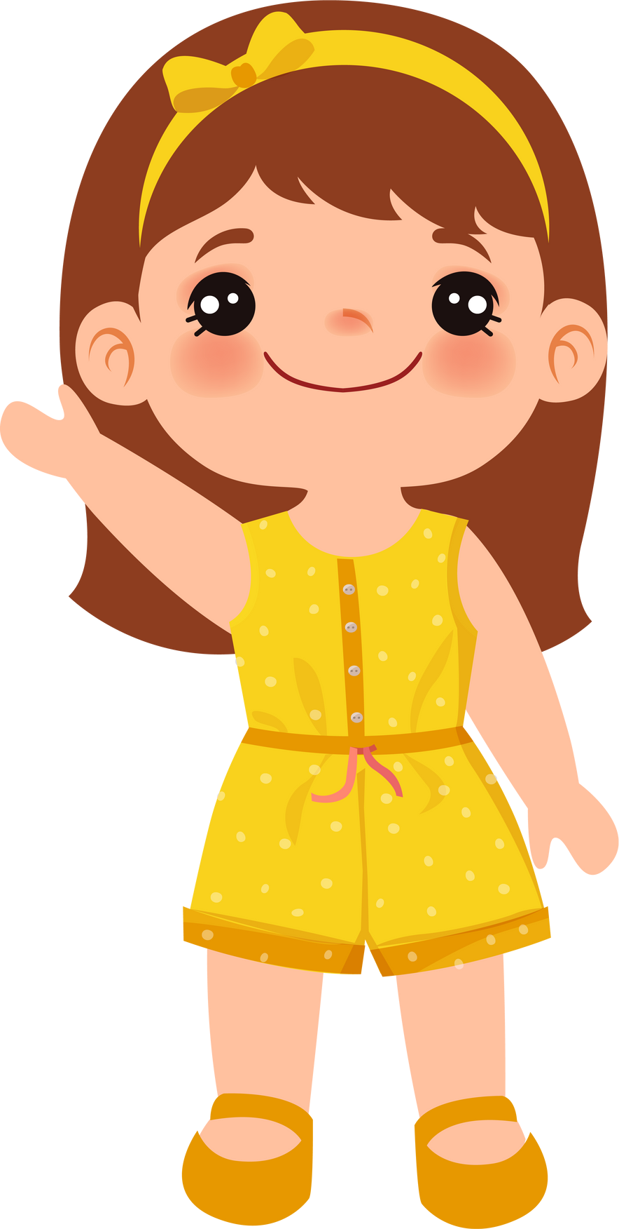
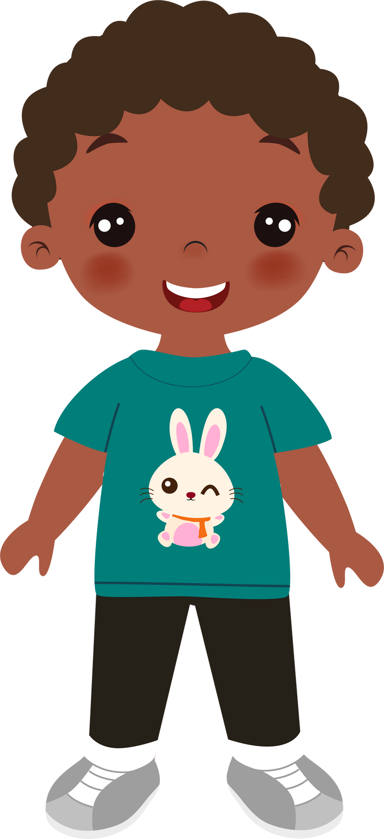
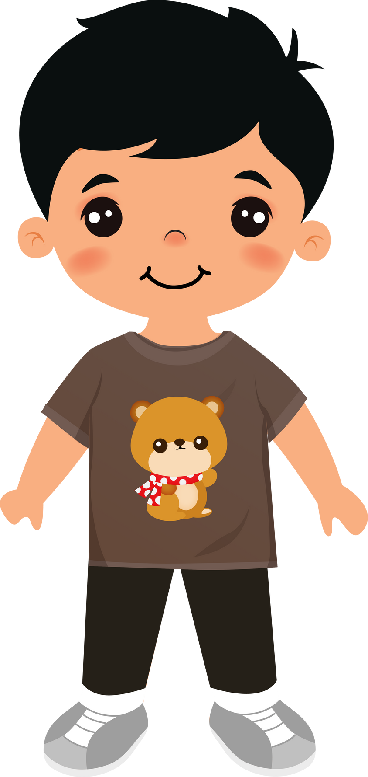
AHMET
EFE
AYŞE
ELİF

Slide 4
EFE

Slide 5
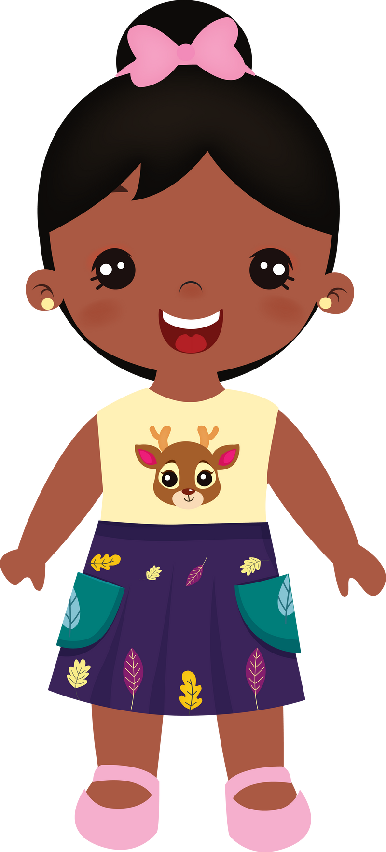
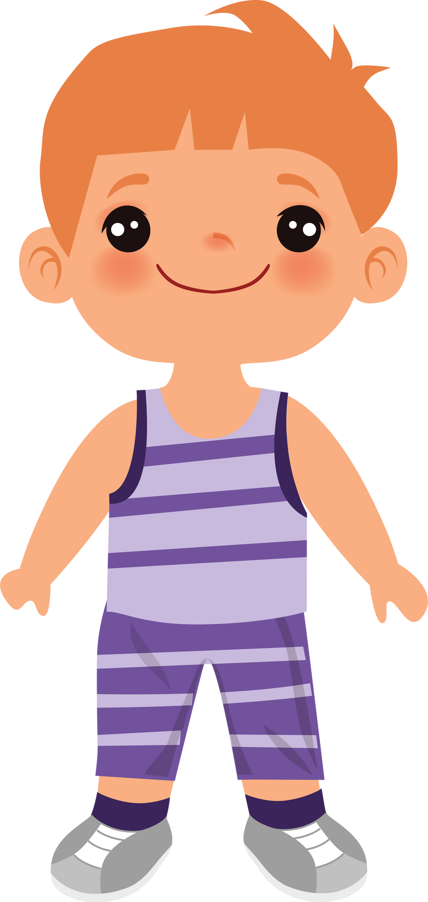
AHMET
CAN
AYŞE
HANDE

Slide 6
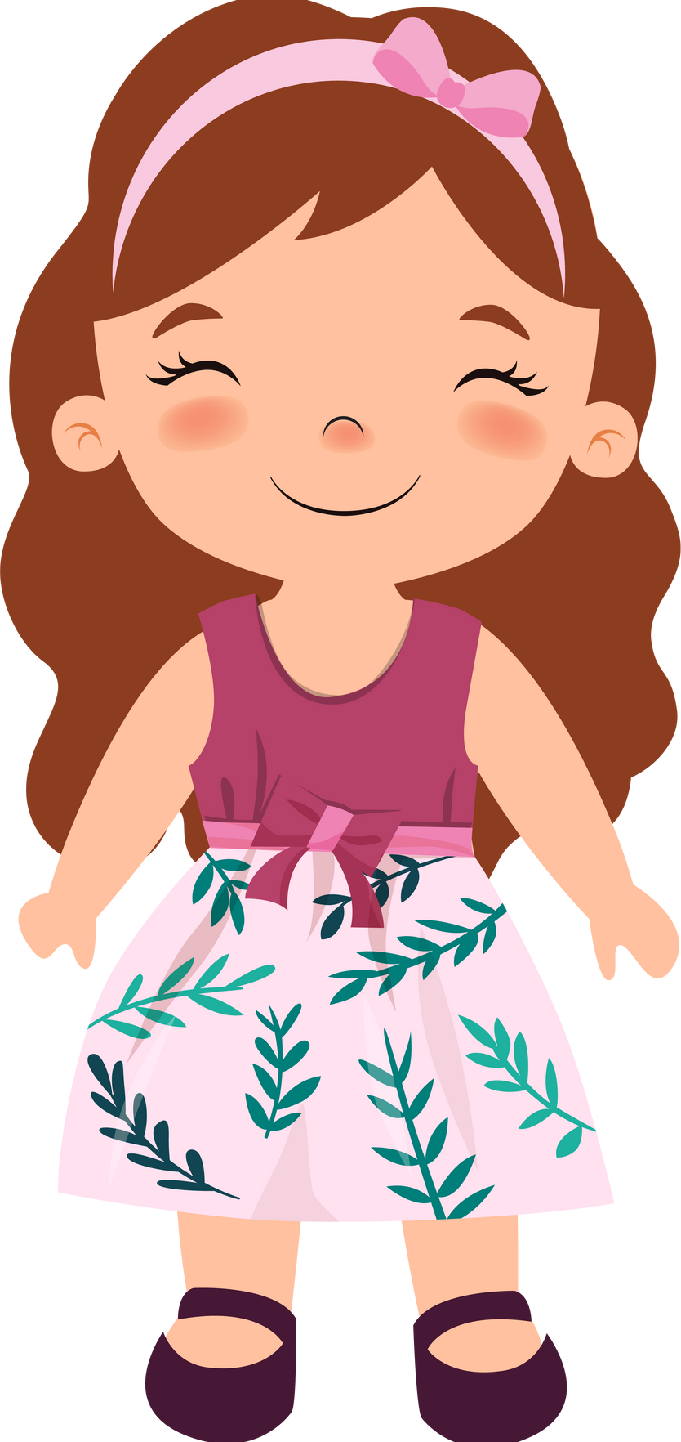
AYŞE

Slide 7
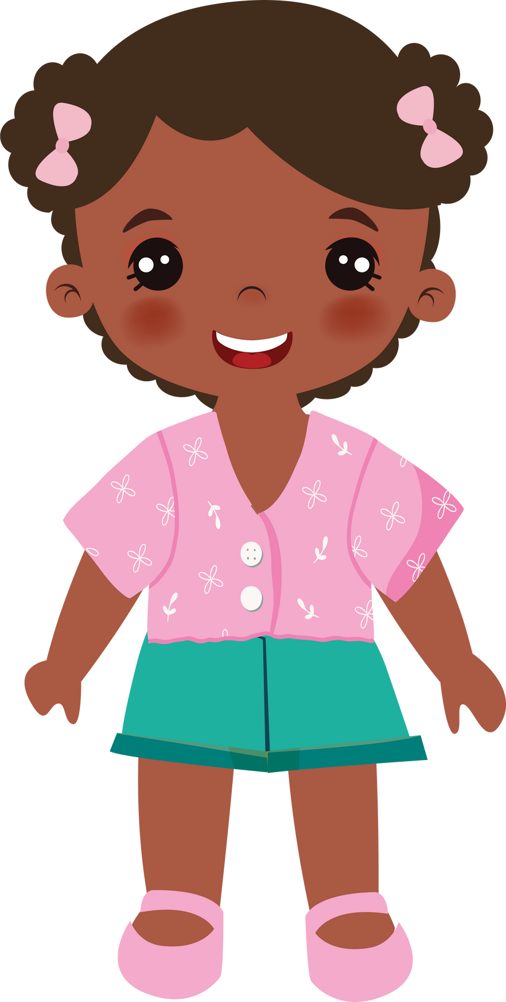
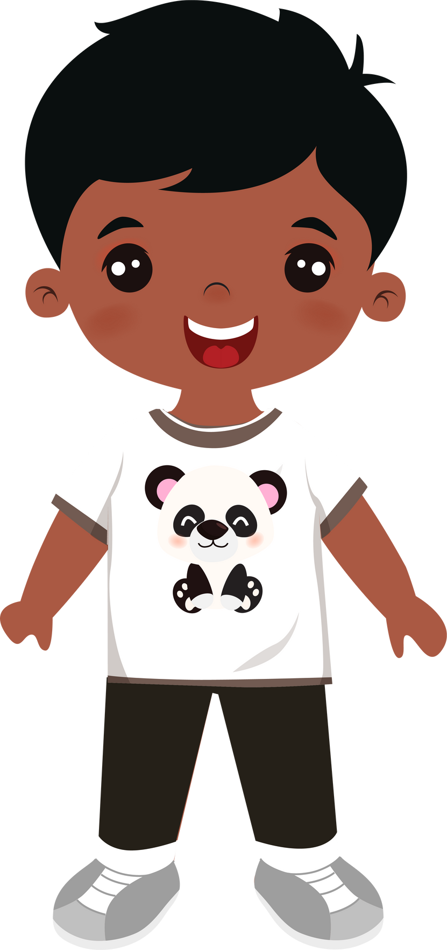
ALİ
CAN
HANDE
BANU

Slide 8
HANDE

Slide 9
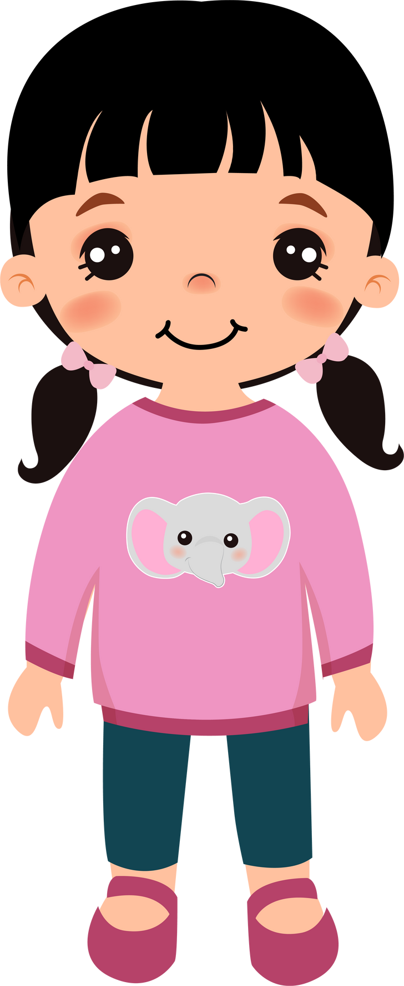
ALİ
CAN
ZEYNEP
GİZEM

Slide 10
CAN

Slide 11
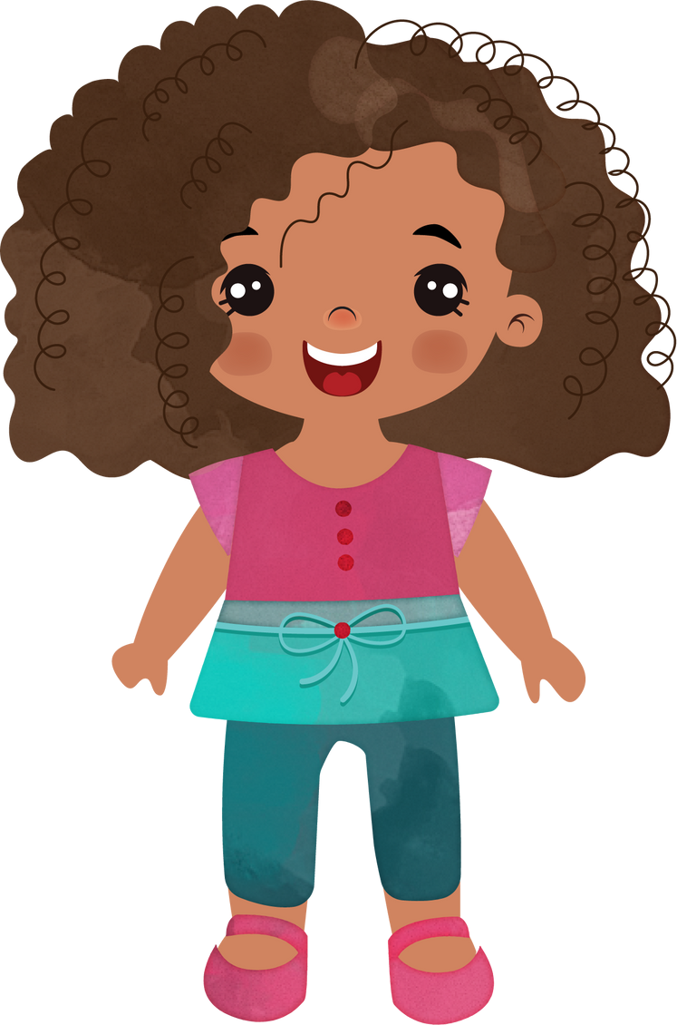
ALİ
AHMET
CANSU
BANU

Slide 12
BANU

Slide 13
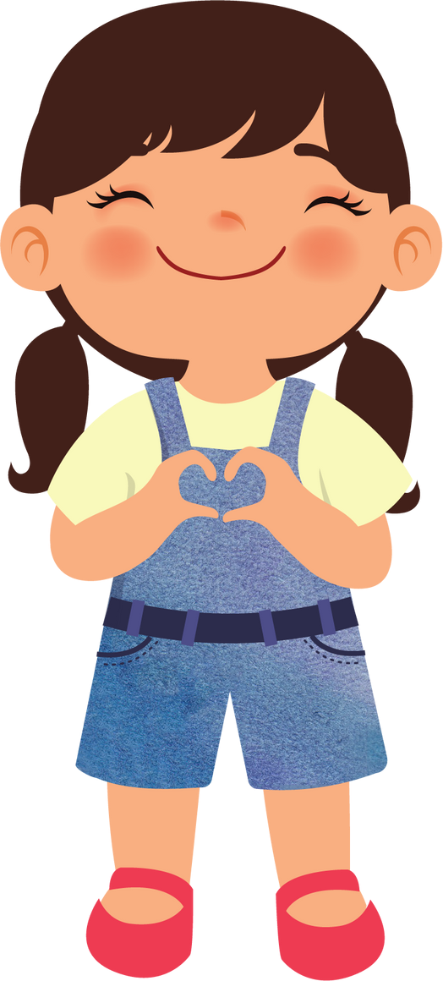
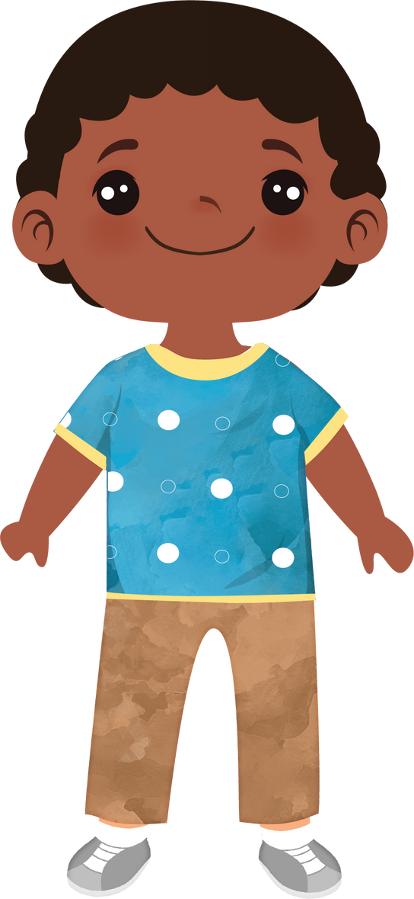
BERK
AHMET
CANSU
IRMAK

Slide 14
CANSU

Slide 15
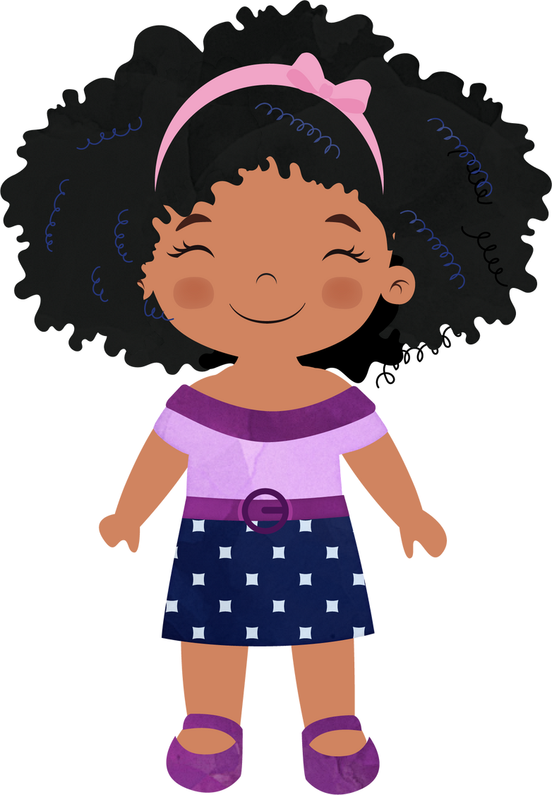
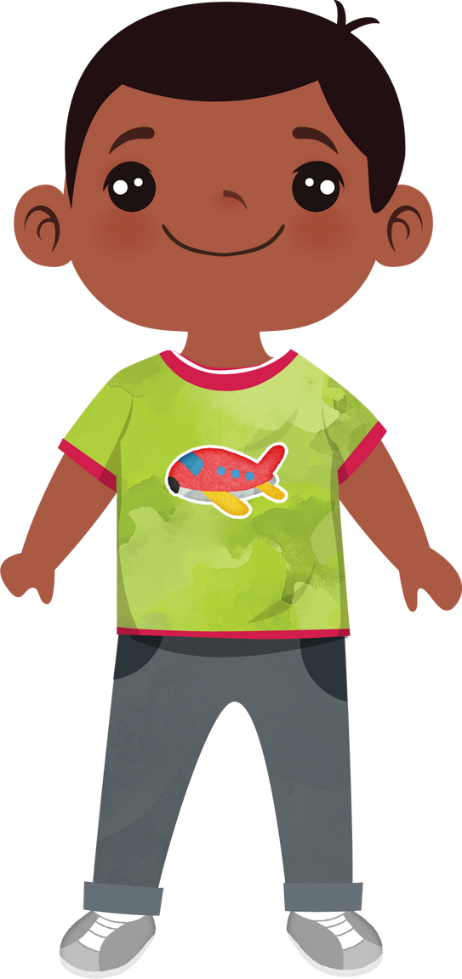
DEMİR
BERK
AYLİN
IRMAK

Slide 16
IRMAK

Slide 17
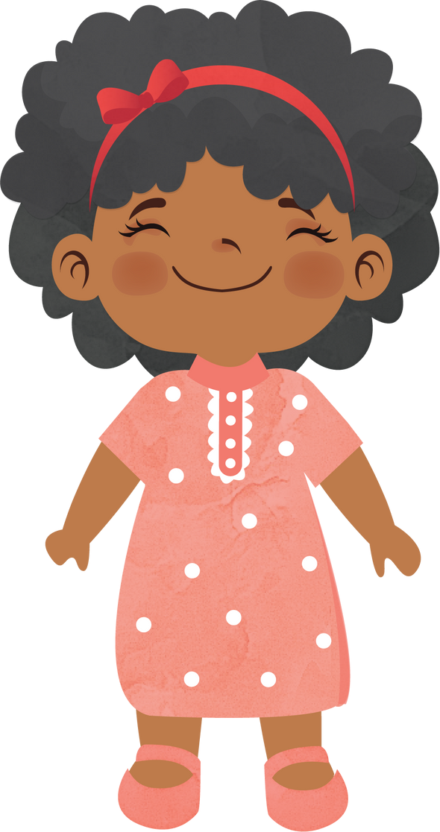
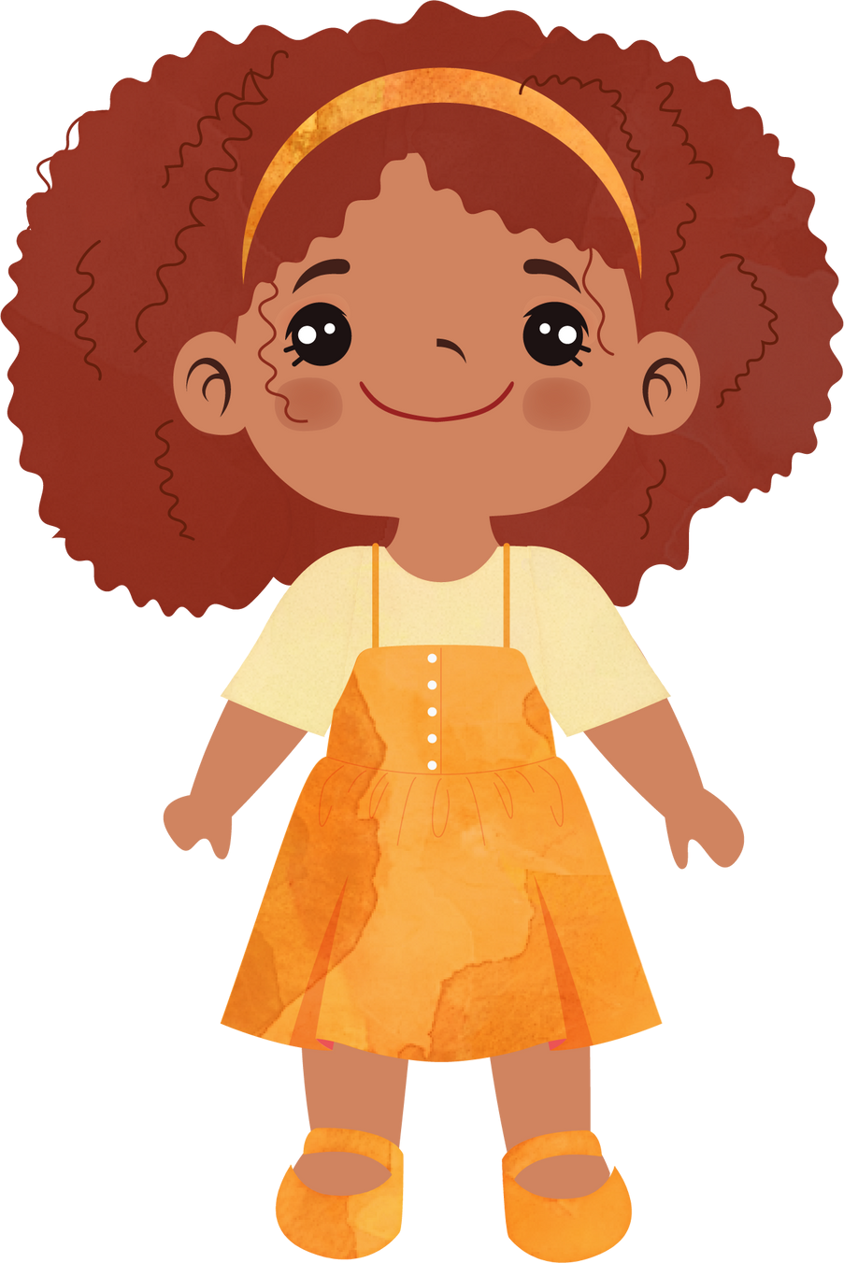
AHMET
BERK
KÜBRA
GAYE

Slide 18
AHMET

Slide 19
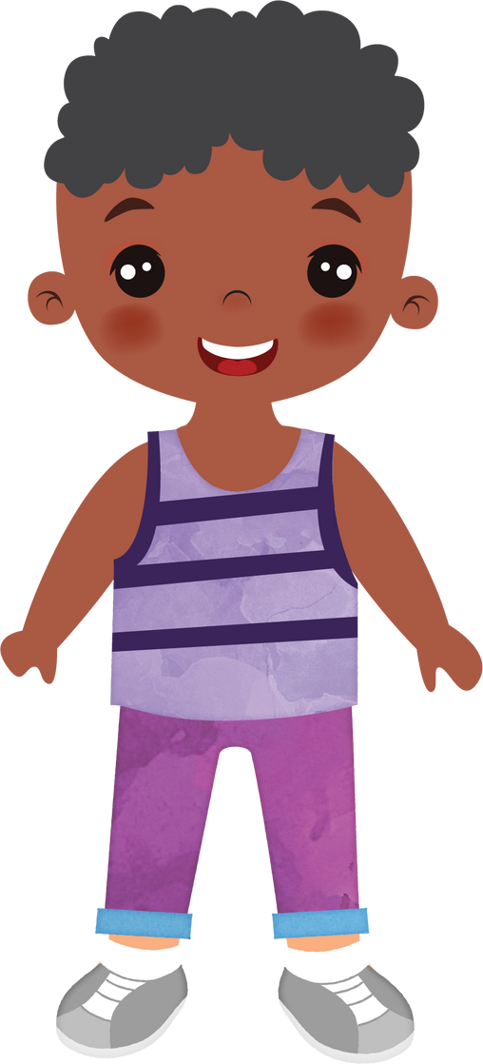
ELİF
AYAZ
KÜBRA
GAYE

Slide 20
KÜBRA

Slide 21
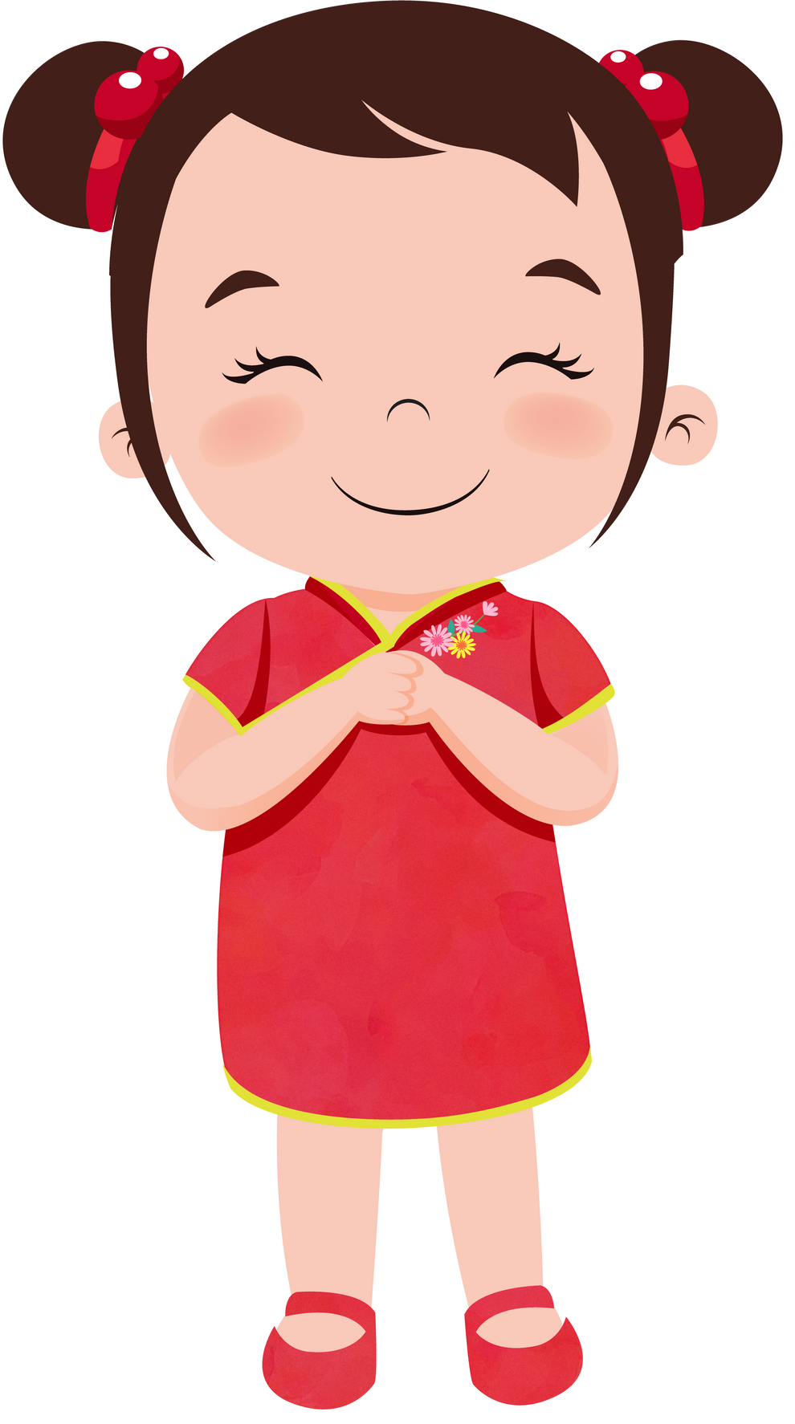
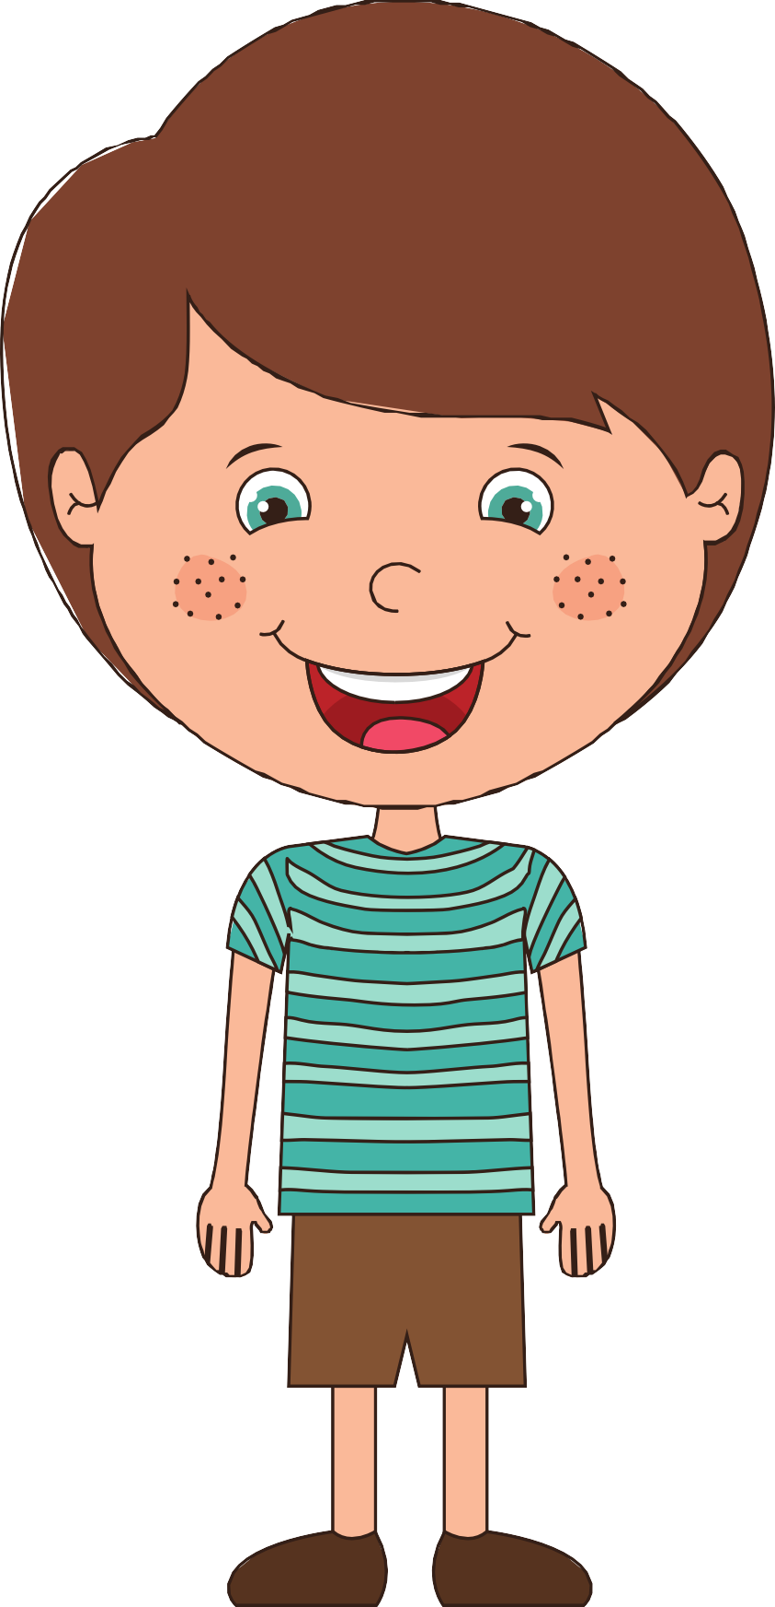
DORUK
AYAZ
ZEYNEP
CEYDA

Slide 22
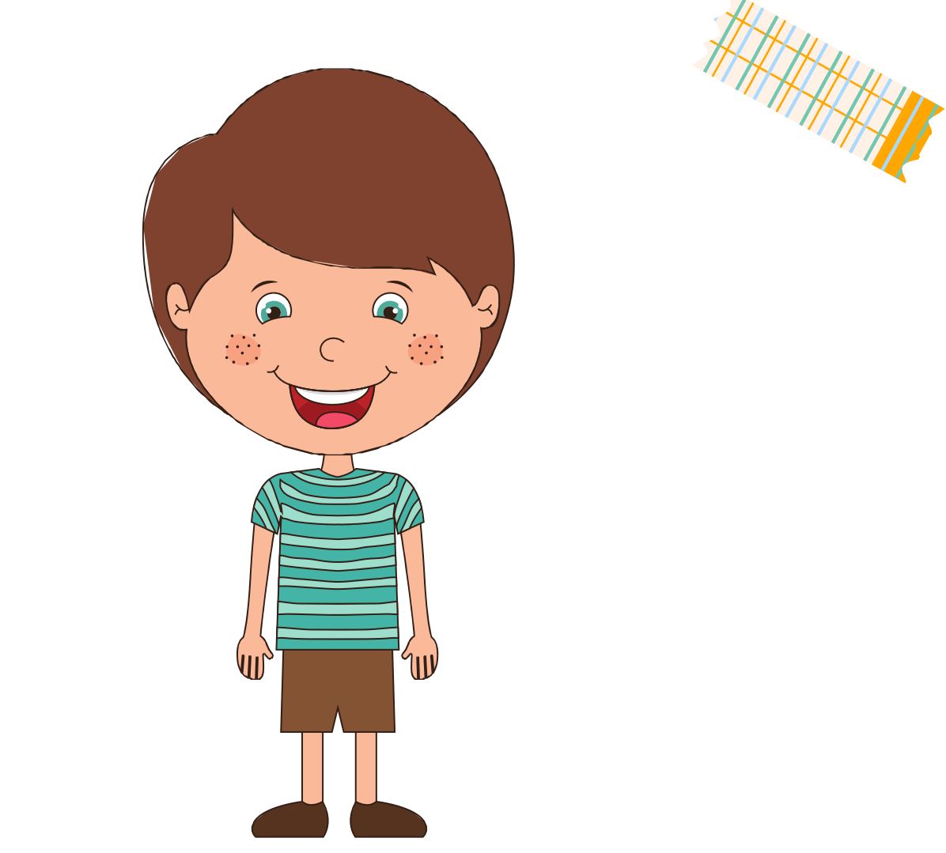
DORUK

Slide 23
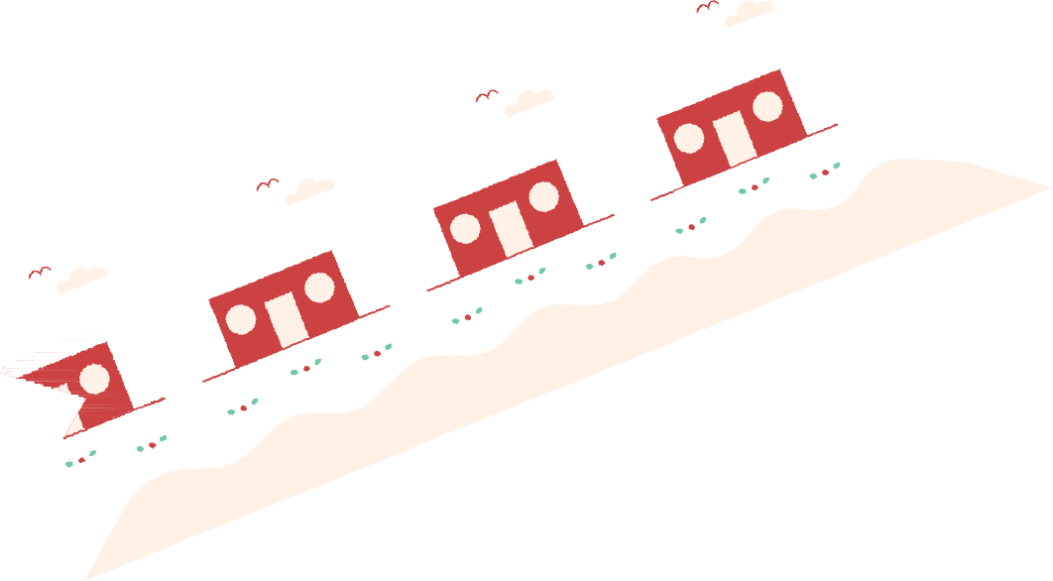
SON
trgamzeogretmen

